Slide 1
Informationsträff om forskningsdata
BTH 30 maj 2017
Vad kräver forskningsfinansiärerna
och hur hanterar vi forskningsdata i myndigheten/organisationen nu och framöver?
Eva-Lisa Ahnström, projektrådgivare
Olivia Simsson, arkivarie

Slide 2
  Hanterande av forskningsdata –
  Vetenskapsrådet, VR, har ett nationellt uppdrag
  2016 Forskningsproposition:
  “Vetenskapsrådet bör ges ett nationellt samordningsansvar för fortsatt arbete rörande öppen tillgång till forskningsdata, dvs. data som tas fram i ett vetenskapligt syfte”
  VR:s uppdrag enligt regleringsbrev
  https://www.vr.se/omvetenskapsradet/regeringsuppdrag/avrapporterade2015/avrapporterade2015/nationellariktlinjerforoppentillgangtillvetenskapliginformation.4.7e727b6e141e9ed702b1307e.html
  ”All forskningsdata som, helt eller delvis, tas fram med offentliga medel görs öppet tillgängliga så snart det är möjligt. Målbilden omfattar forskningsdata som är ett resultat av offentligt finansierad forskning.”

Slide 3

  H2020 Open Research Data Pilot
  ”As open as possible, as closed as necessary”
  Omfattar data, inklusive metadata, som behövs för att validera publicerade resultat (valfritt för övriga data)
  Krav på anslagsmottagare :
    Datahanteringsplan (inom 6 månader från start)
    Deponering av data i valfritt repositorium
    Möjliggöra kostnadsfri tillgång till, användning och spridning av data
    Informera om eller tillhandahålla verktyg eller instrument som behövs för att validera resultaten
  Opt-out och undantag möjliga pga t.ex. skydd av personuppgifter, IPR
  Från 2017 är Open Research Data default i H2020, fortfarande med möjligheten att ”opt-out”

Slide 4
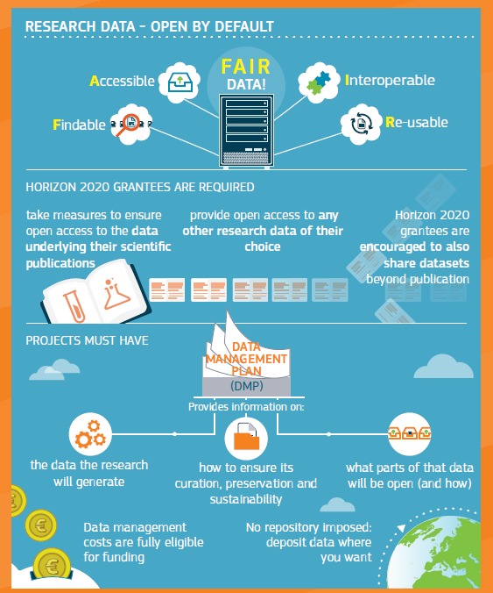
FAIR I H2020
  Findable
    möjliga att hitta/identifiera, registrerade i sökbar resurs
    tillskrivna unikt ”ID-nummer” (DOI)
    beskrivna med utförlig metadata
  Accessible
    data/metadata öppet tillgängliga tex via deponering i repositorium
    restriktioner och auktorisering när det är nödvändigt
  Interoperable
    efterlever standarder (dataformat, ontologier) brett användbara filformat
  Re-useable
    licenser som tillåter bred återanvändning
    data/metadata uppfyller relevanta krav

Slide 5
Data Management Plan, DMP, i H2020
  Vid ansökan: tänk in DMP som utvecklas/skrivs om projektet blir finansierat
  (senast 6 månader efter start av projektet)
  Finns olika mallar att tillgå, behöver inte hitta på egna format, däremot anpassa
  SND har guidelines
  Krav på DMP i H2020, kan rekommenderas även annars – underlättar hanterandet av data från start

Slide 6
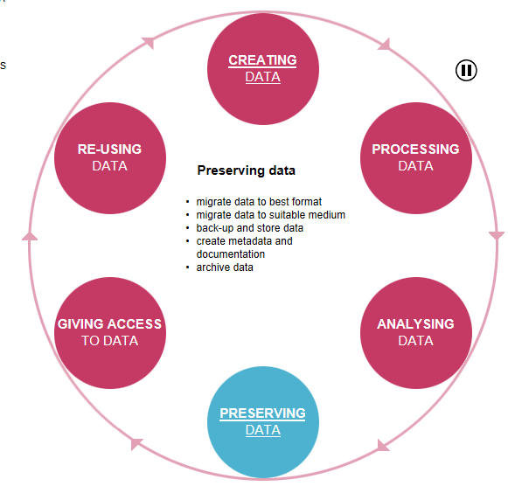
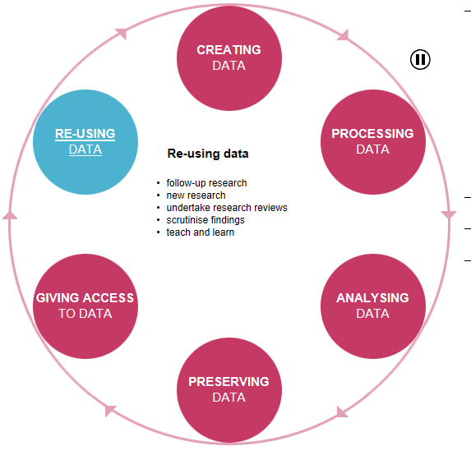
Hantera informationen
Källa: http://www.data-archive.ac.uk/create-manage/life-cycle

Slide 7
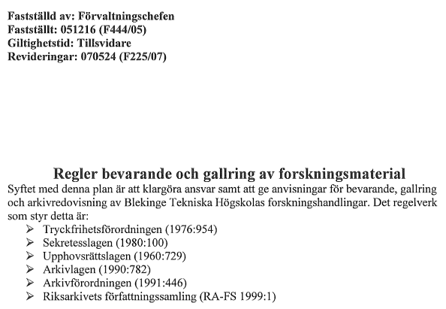
Befintligt regelverk på BTH
  RA-FS 2002:01
    Grundforskning, tillämpad forskning och utvecklingsarbete
    All forskning som är avgränsbar i tid och syfte
  Projektansvarig
    Att rätt data hanteras på rätt sätt
    Att beslut om förstörande av data måste registreras
  Kontakta din arkivarie för råd

Slide 8
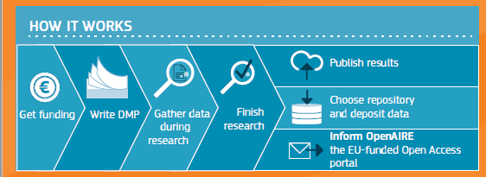
Open Data i H2020 steg för steg

Slide 9

Svenska finansiärer och Open data
Vilka svenska finansiärer kommer att kräva vad när?

Slide 10
Svenska finansiärer och Open data
Jämförelse kan göras med med krav på Open Access:
Svenska forskningsfinansiärer som kräver
Open access (2010)
  VR, RJ, Formas, FORTE, Wallenbergstiftelsen, ÖSS, Rymdstyrelsen
  Exempel på myndigheter & organisationer: Naturvårdsverket, Nordiska Afrikainstitutet, Nordiska ministerrådet, Polarforskningssekretariatet, Riksantikvarieämbetet
Gissning:
  svenska finansiärer gör som man gjort i H2020
  först: krav på data management plan, DMP

Slide 11
  Länkar
  Svensk nationell Datatjänst om datahanteringsplaner
  https://snd.gu.se/sv/datahantering/data-i-forskningsprocessen/datahanteringsplan
  Om data management I Horizon 2020
  http://ec.europa.eu/research/participants/docs/h2020-funding-guide/cross-cutting-issues/open-access-data-management/data-management_en.htm
  H2020 Guidelines:
  Open access to publications and research data in Horizon 2020
  https://ec.europa.eu/research/participants/data/ref/h2020/grants_manual/hi/oa_pilot/h2020-hi-oa-pilot-guide_en.pdf
  Illustrerad sammanfattning av Open Data i Horizon 2020
  http://ec.europa.eu/research/press/2016/pdf/opendata-infographic_072016.pdf
  OpenAire: EU-project med mål att skapa en europeisk infrastruktur utifrån EU:s direktiv om open access, open data och open science.
  https://www.openaire.eu/

Slide 12
  Länkar
  Livscykel för data
  http://www.data-archive.ac.uk/create-manage/life-cycle
  Riksarkivets författningssamling RA-FS 2002:01
  https://riksarkivet.se/rafs?pdf=rafs/RA-FS%202002-01.pdf
  Regler bevarande och gallring av forskningshandlingar vid BTH
  E-post registratur@bth.se, uppge diarienummer 13-684/07 och beslut 225/07

Slide 13
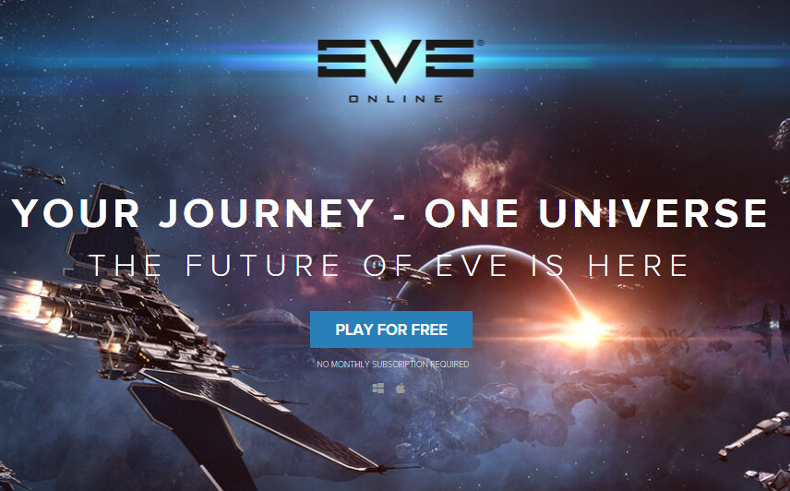
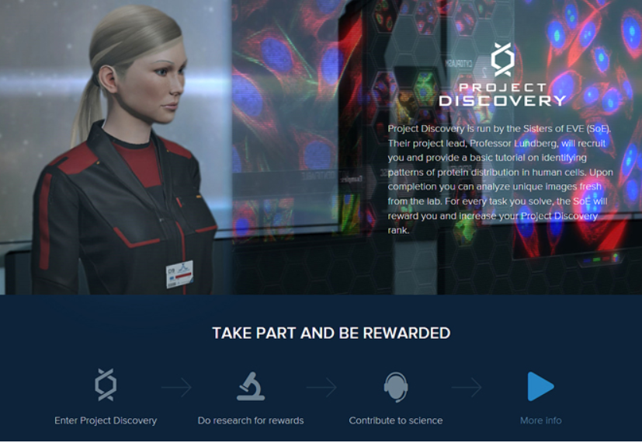
Länkar
  Vid den muntliga presentationen berättade vi om ett initiativ som använder Citizen Science för att samla data till
  Human Protein Atlas som bland andra Emma Lundberg, biträdande universitetslektor och forskare vid KTH och Scilifelab, arbetar med. Man använder ett populärt dataspel, Eve Online, i vilket ett minispel, Discovery, är inlagt.
  Länkar till mer information är på sin plats:
  Nyhetsartikel från KTH om initiativet
  https://www.kth.se/forskning/artiklar/nu-blir-proteinforskning-datorspel-1.633803
  Eve Online
  https://www.eveonline.com
  Project Discovery i Eve Online
  https://www.eveonline.com/discovery/

Slide 14
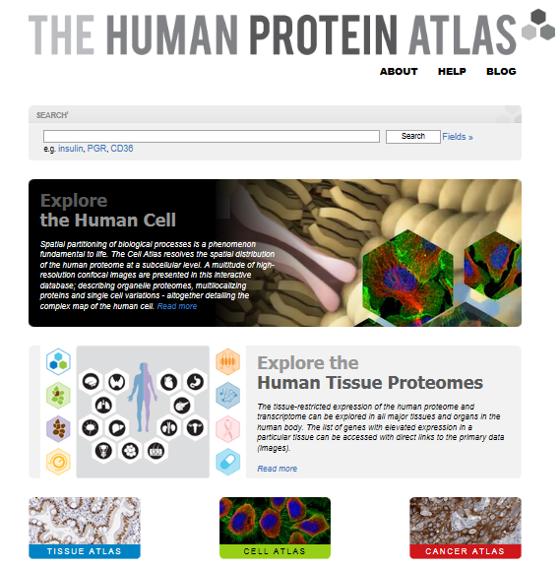
Exempel
Vad har The Human Protein Atlas, dataspelet Eve Online och citizen science med tillgång till open data att göra?
https://www.eveonline.com/
http://www.proteinatlas.org/

